Slide 1
BPwin - средство концептуального моделирования бизнес-процессов предприятия

Slide 2
Общие сведения о работе в среде пакета BPwin
Моделирование - один из наиболее эффективных методов изучения и установления связей. В модели процесса исключена излишняя детализация, что упрощает и без того сложную систему при анализе. Для устранения неоднозначности и выявления важной информации, оставшиеся данные подвергаются структурированию. Графики используются для отображения многозначности структуры, что и является причиной необходимости графического представления модели процесса. Корректные определения объектов, появляющиеся в модели в качестве дополнительной текстовой информации, также являются необходимыми для выявления роли модели как инструмента связи.
BPwin - мощный инструмент моделирования с возможностью анализа, документирования и корректирования бизнес процессов. Он поможет устранить лишние или неэффективные операции, уменьшить издержки, повысить гибкость и улучшить уровень обслуживания заказчика. Модель BPwin обеспечивает интегрированное изображение того, как работает организация. Это изображение, в свою очередь, состоит из подмоделей отделов.
Название BPwin сложилось из сокращения BP ( англ. Business process) и суффикса win, отражающего ориентацию на графические операционные системы.

Slide 3
BPwin как SADT технология
BPwin- представляет собой SADT-технологию, являющуюся одной из самых известных и широко используемых систем проектирования. SADT-аббревиатура слов Structured Analysis Design Technique (Технология структурного анализа и проектирования)-это графические обозначения и подход к описанию систем. SADT-технология представляет собой иерархическую многоуровневую модельную систему сверху-вниз до нужного уровня детализации. Каждый уровень представляет собой законченную систему(блок), поддерживаемую и контролируемую системой(блоком), находящейся над ней.
С точки зрения SADT модель может быть сосредоточена либо на функциях системы, либо на ее объектах. SADT-модели, ориентированные на функции, принято называть функциональными моделями, а ориентированные на объекты системы - моделями данных. BPwin ориентирован на построение функциональных моделей с учётом особенностей SADT-технологии.

Slide 4
Методологии, поддерживаемые в пакете BPwin
IDEF0
IDEF3
DFD

Slide 5
IDEF0 –это функциональная модель, предназначенная для описания бизнес-процессов на предприятии. Она позволяет понять, какие объекты или информация служат сырьем для процессов, какие результаты производят работы, что является управляющими факторами и какие ресурсы для этого необходимы. Методология структурного моделирования предполагает построение модели AS-IS (как есть), анализ и выявление недостатков существующих бизнес-процессов и построение модели TO-BE (как должно быть), то есть модели, которая должна использоваться при построении автоматизированной системы управлением предприятия.
DFD (Data flow diagramming) переводится на русский как «схемы потоков данных». С их помощью описываются документооборот и обработка информации. Подобно IDEF0, DFD представляет модельную систему как сеть связанных между собой работ. DFD можно использовать как дополнение к модели IDEF0, когда требуется более наглядное отображение текущих операций документооборота, описания функций обработки информации, документов, объектов, а также сотрудников или отделов, которые участвуют в обработке информационных потоков.
IDEF3 подходит для описания логики взаимодействия информационных потоков. Иногда ее называют workflow diagramming (моделирование потоков работ)— моделирование с использованием графического описания информационных потоков, взаимоотношений между процессами обработки информации и объектами, являющимися частью этих процессов. У IDEF3 имеется специфический элемент перекресток. Им описывают последовательность выполнения работ, очередность их запуска и завершения. С помощью workflow-схем можно моделировать сценарии действий сотрудников организации, например порядок обработки заказа или события, на которые необходимо реагировать за конечное время.

Slide 6
Основные понятия IDEF0-методологии
функциональный блок
(Activity Box)
интерфейсная дуга (Arrow)
декомпозиция (Decomposition)
глоссарий (Glossary)

Slide 7
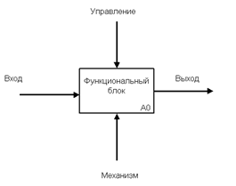
Функциональный блок графически изображается в виде прямоугольника и олицетворяет собой некоторую конкретную функцию в рамках рассматриваемой системы.
Каждая из четырех сторон функционального блока имеет своё определенное значение (роль), при этом:
Верхняя сторона имеет значение “Управление” (Control);
Левая сторона имеет значение “Вход” (Input);
Правая сторона имеет значение “Выход” (Output);
Нижняя сторона имеет значение “Механизм” (Mechanism).

Slide 8
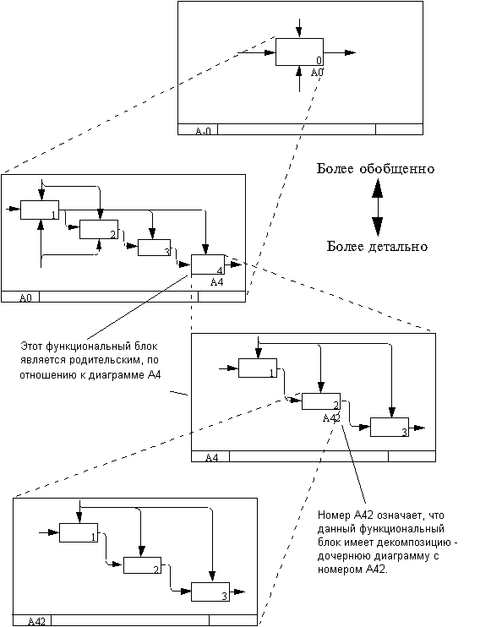
Классификация структурных методологий

Slide 9
Обычно IDEF0-модели несут в себе сложную и концентрированную информацию, и для того, чтобы ограничить их перегруженность и сделать удобочитаемыми, в соответствующем стандарте приняты соответствующие ограничения сложности:
Ограничение количества функциональных блоков на диаграмме тремя-шестью. Верхний предел (шесть) заставляет разработчика использовать иерархии при описании сложных предметов, а нижний предел (три) гарантирует, что на соответствующей диаграмме достаточно деталей, чтобы оправдать ее создание.
Ограничение количества подходящих к одному функциональному блоку (выходящих из одного функционального блока) интерфейсных дуг четырьмя.
Количество уровней детализации-9.
Разумеется, строго следовать этим ограничениям вовсе необязательно, однако, как показывает опыт, они являются весьма практичными в реальной работе.

